Slide 1
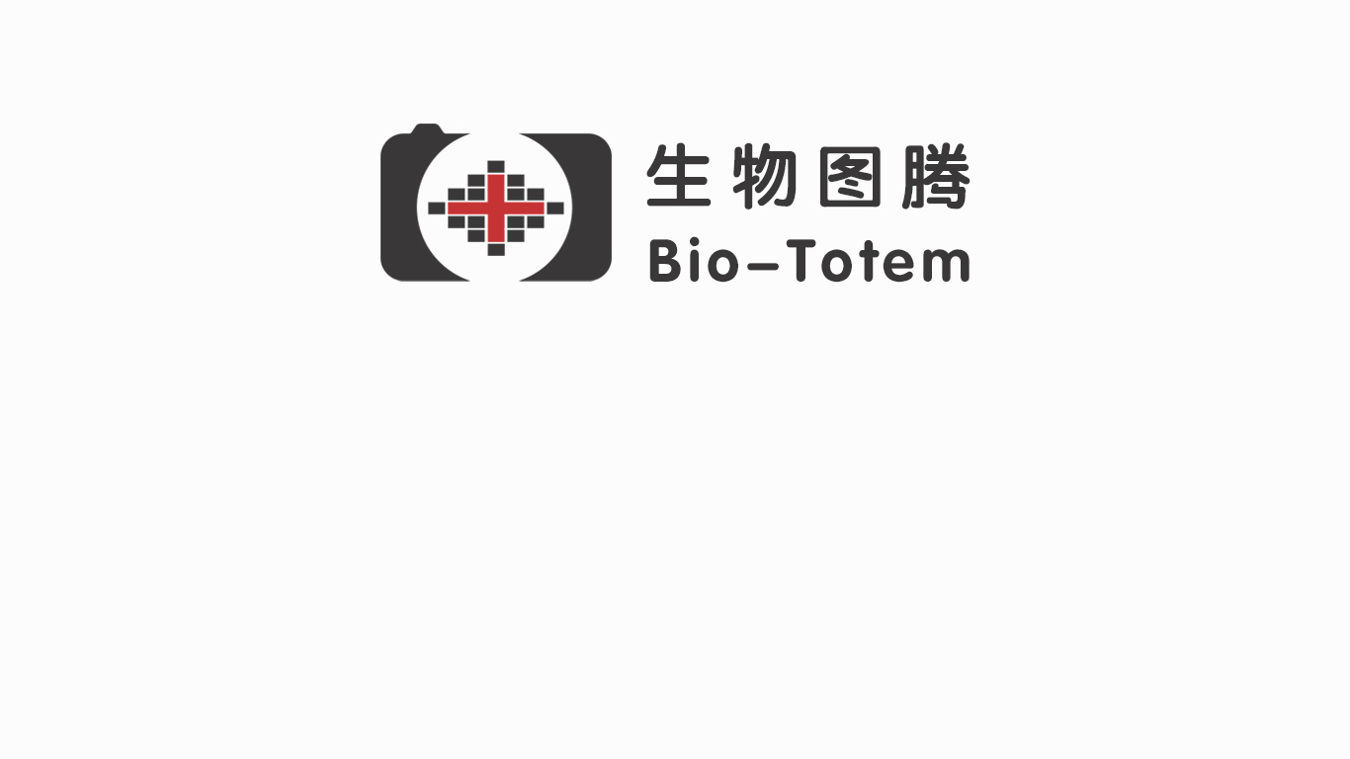
技术分享

Slide 2
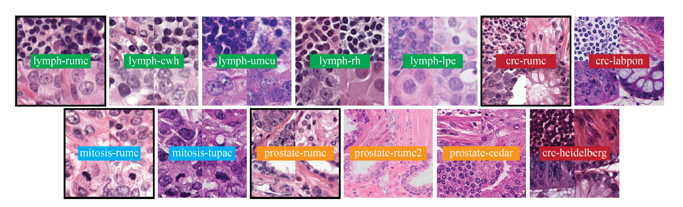
病理+AI的最大挑战之一：模型的泛化能力（多中心数据）

Slide 3

策略1：获取更多的来源广泛的数据

Slide 4
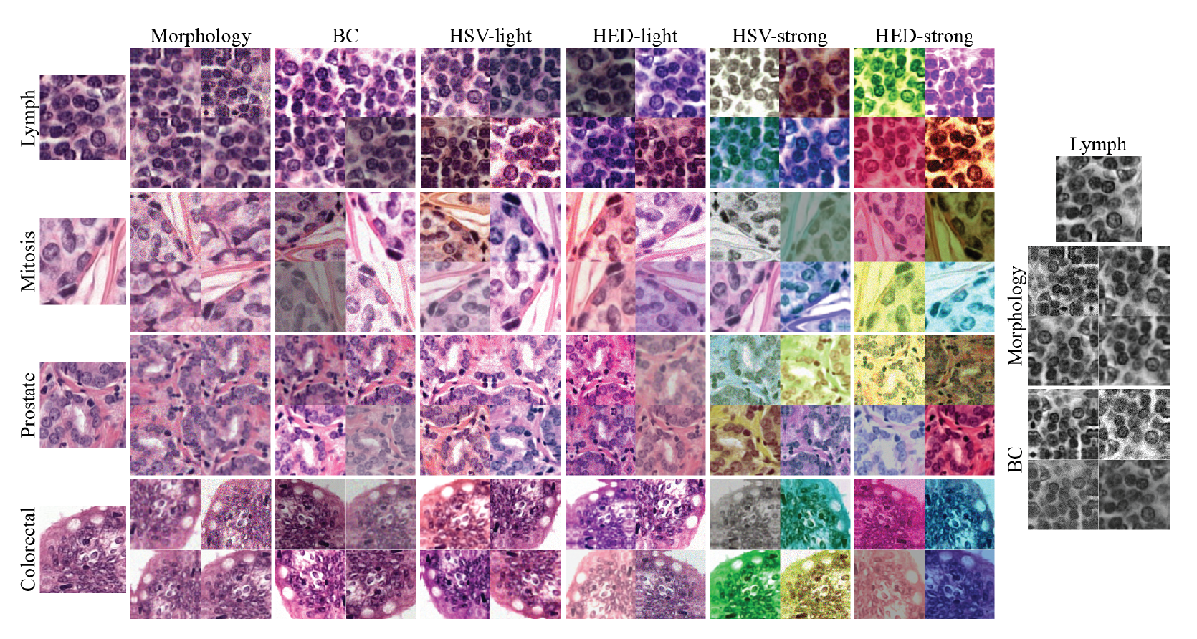
策略2：数据增强
颜色无关
基于颜色
Basic： 90 degree rotations, and vertical and horizontal mirroring
Morphology：scaling, elastic deformation，Gaussian blurring，additive Gaussian noise
Brightness&Contrast：random
HSV：shifting the hue and saturation channels, for HSV-light
and HSV-strong, we used hue and saturation intensity ratios
between [-0.1:0.1] and [-1: 1];
HED：Hematoxylin-Eosin-DAB

Slide 5
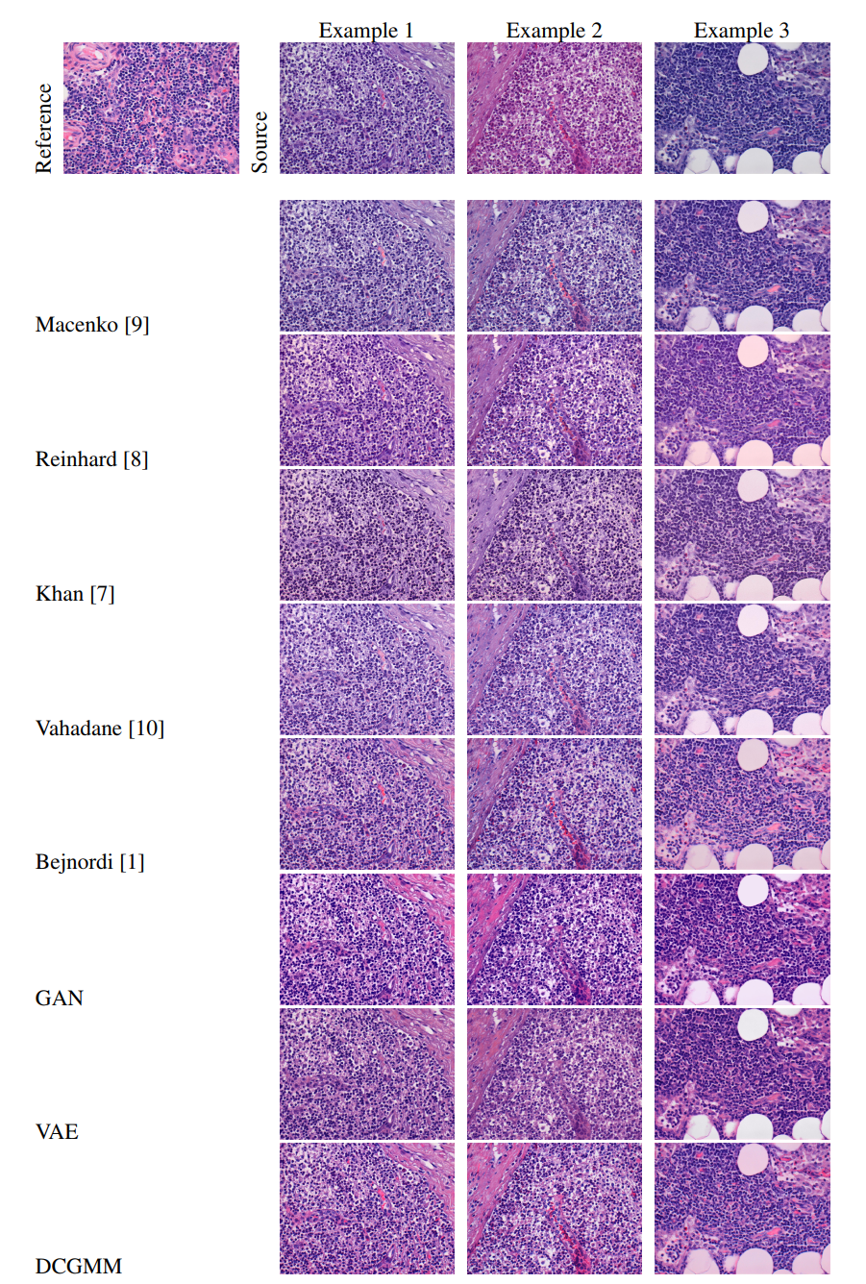
策略3：染色标准化

Slide 6
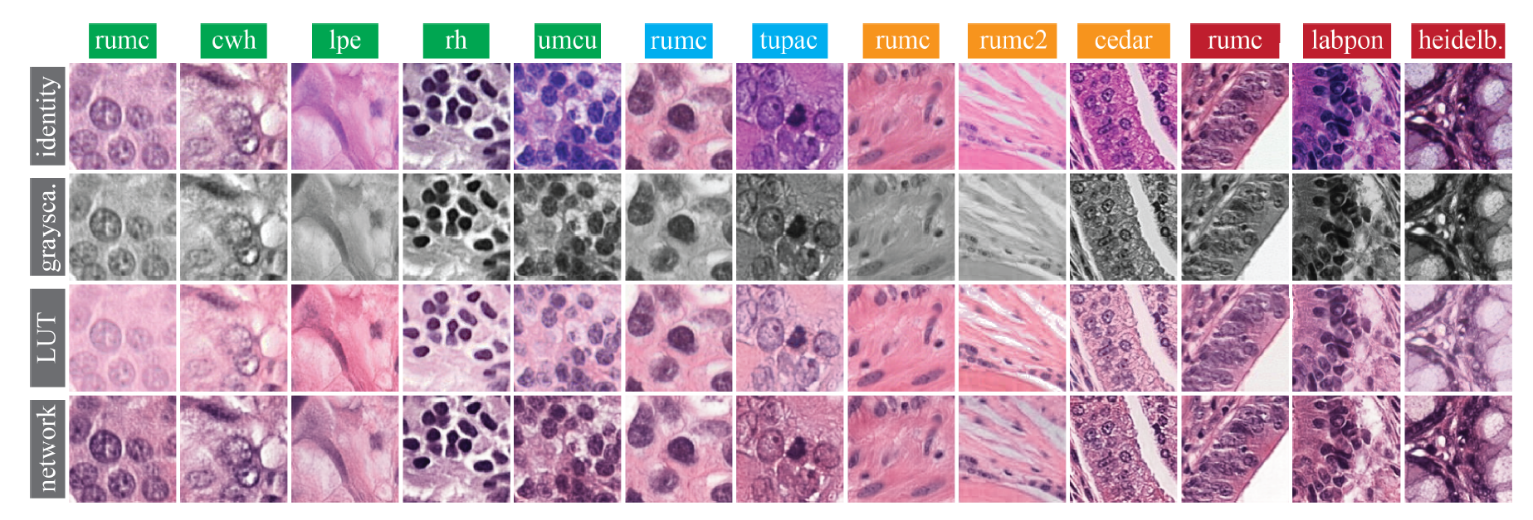
策略3：染色标准化

Slide 7
选择：数据增强还是染色标准化？
淋巴结癌转移识别
（区域分类）
结直肠组织9分类
（区域分类）
有丝分裂细胞识别
（细胞分类）
前列腺癌分级
（区域分类）

Slide 8
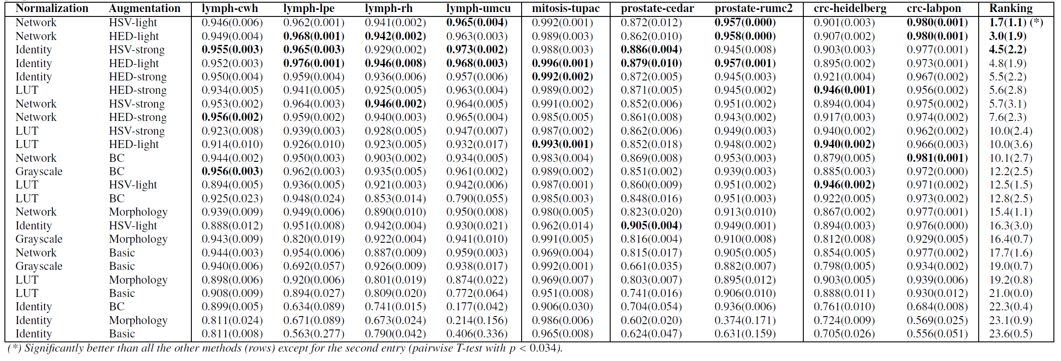
选择：数据增强还是染色标准化？

Slide 9
选择：数据增强还是染色标准化？
重要性：
颜色增强 > 染色标准化 > 其他数据增强

Slide 10
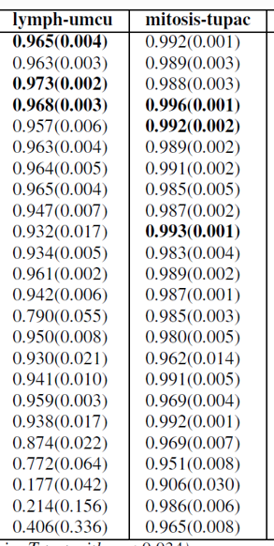
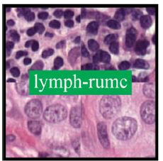
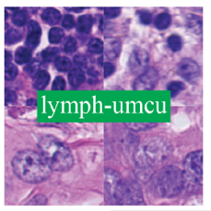
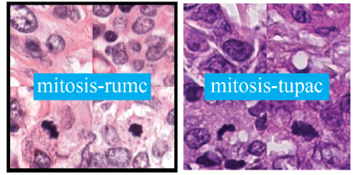
选择：数据增强还是染色标准化？
重要性：
在区域分类问题中颜色很重要
在细胞分类问题中形态更重要？

Slide 11
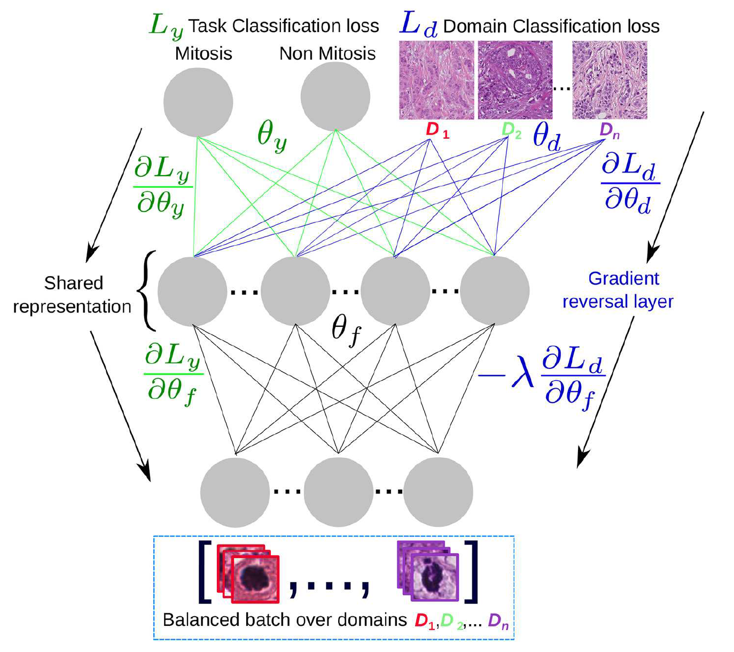
策略4：领域不变训练

Slide 12
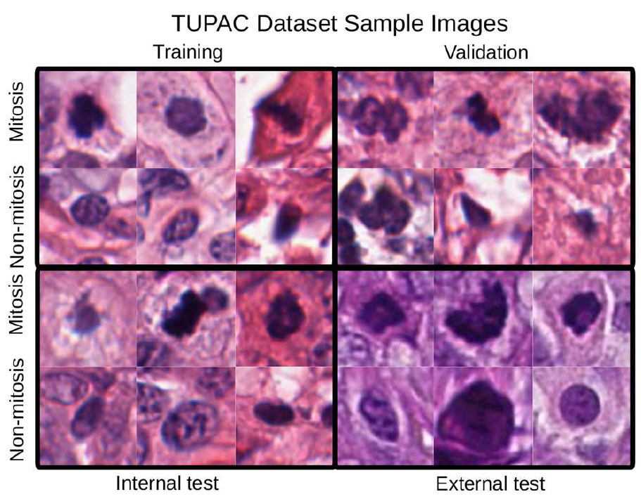
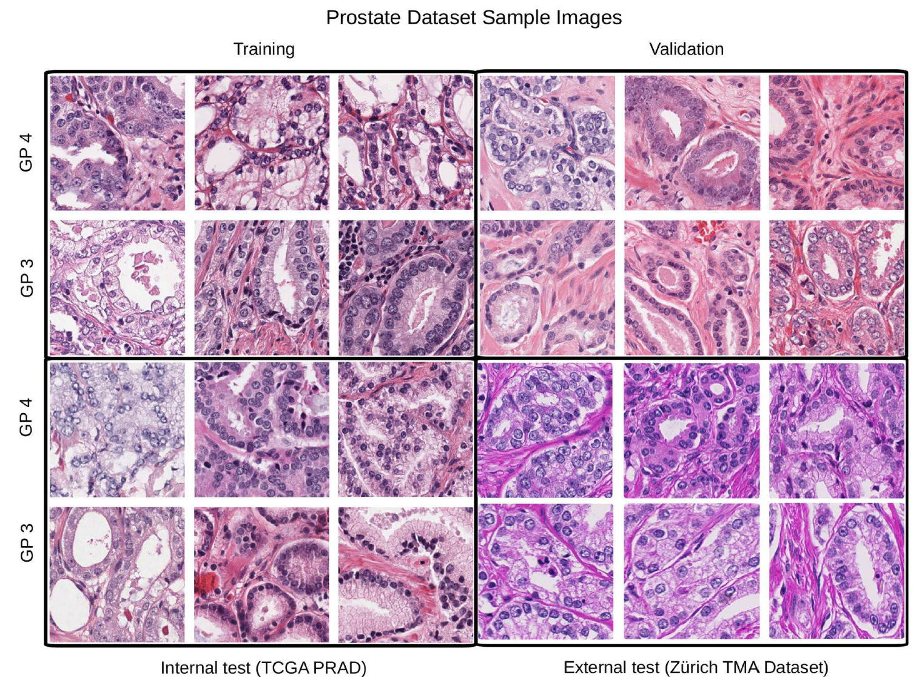
策略4：领域不变训练
细胞分类
区域分类

Slide 13
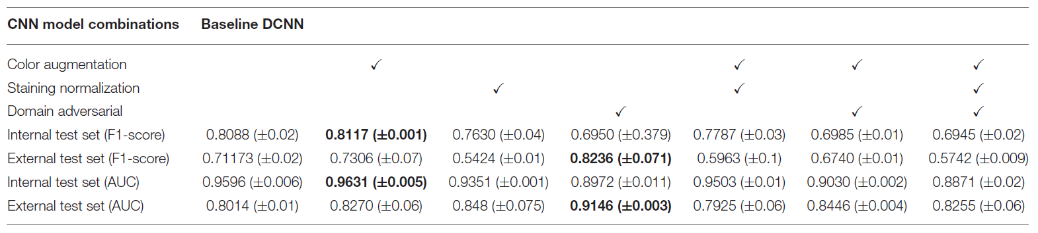
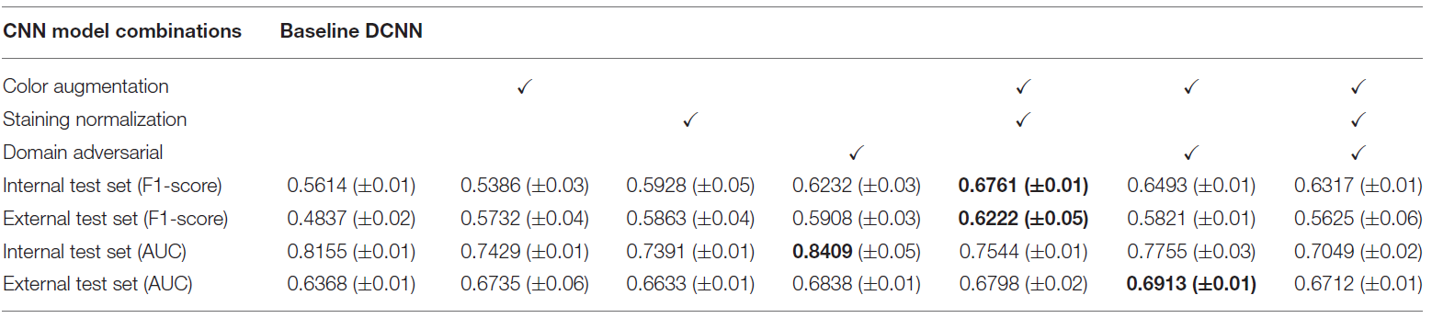
策略4：领域不变训练
细胞分类
区域分类

Slide 14
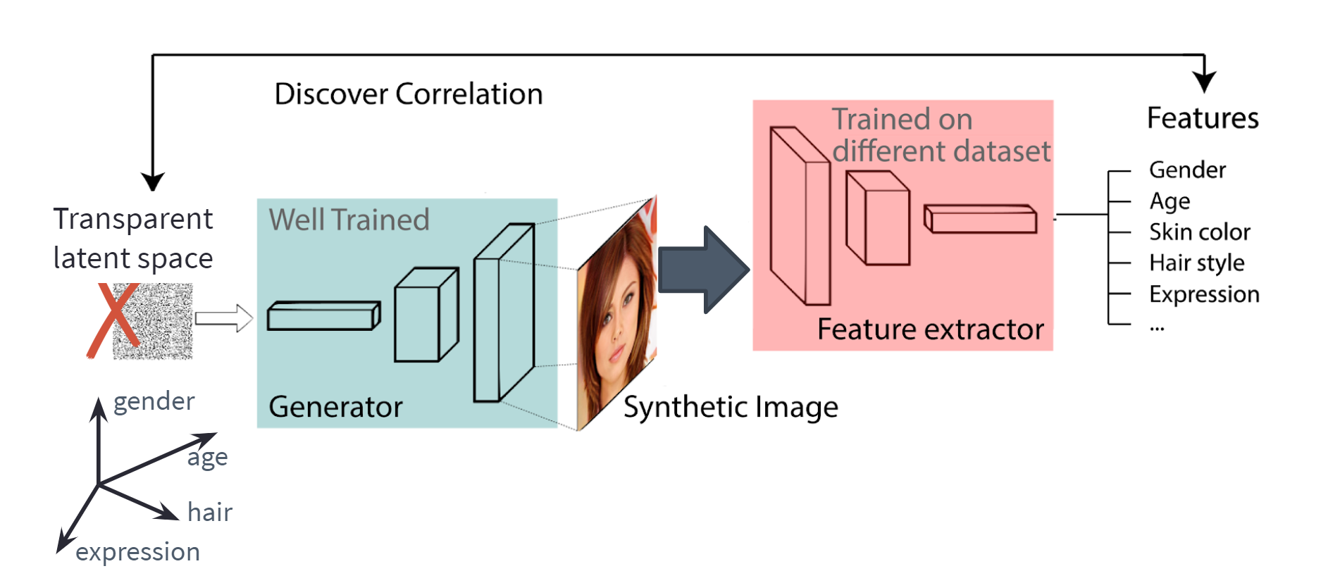
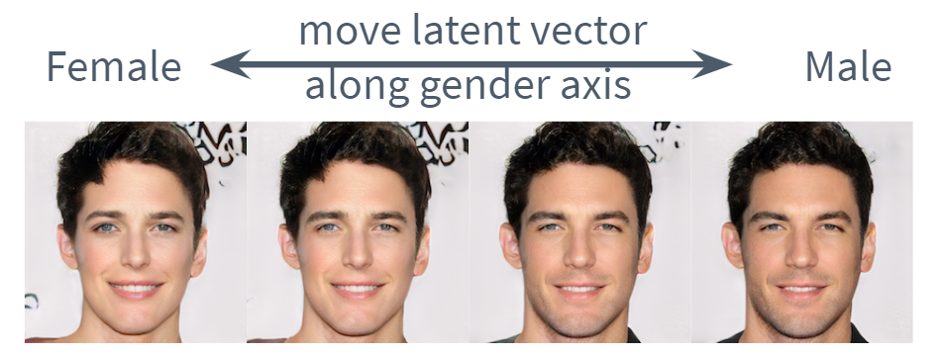
有没有其他办法？

Slide 15
训练超参数的试验
LR、Batch Size，Optimizer，etc

Slide 16
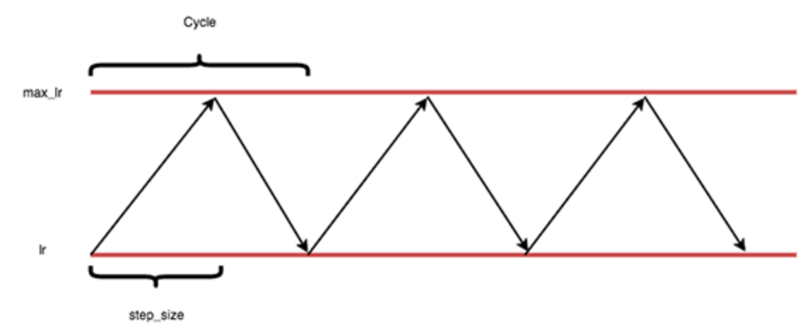
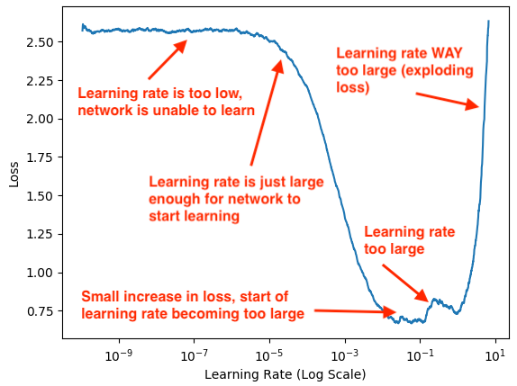
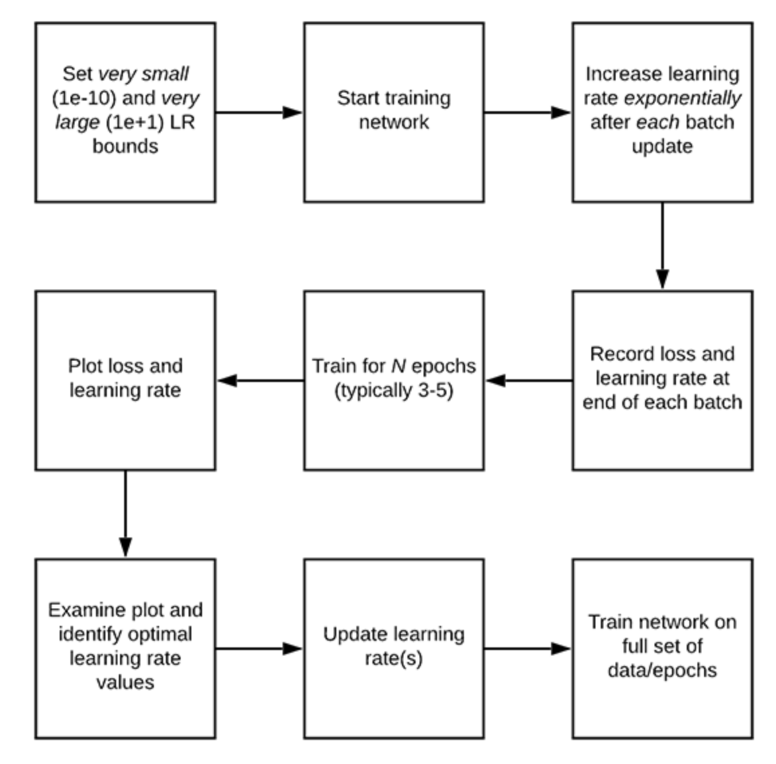
Cycling LR
训练超参数的试验
LR、Batch Size，Optimizer，etc
https://www.pyimagesearch.com/2019/08/05/keras-learning-rate-finder/

Slide 17


